Slide 1
Centum 종합설계 진행사항
2017152011 김형환
2017154017 서원호
2017152027 이승철
2019150039 이혜원

Slide 2

목차
A table of contents
1
진행상황
2
Product backlog
3
스프린트 계획

Slide 3
1
진행상황

Slide 4
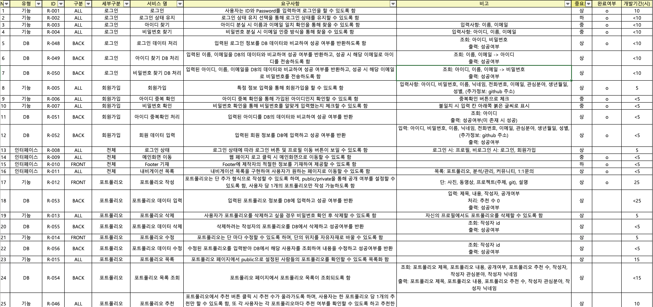
1
진행상황
1차 스프린트
Front
베이스 디자인
메인/유저 페이지
Back
메인/유저 처리 로직 구현
DB 설계
AI
초기 데이터 수집
1/12 – 1/25

Slide 5
1
진행상황

Slide 6
2
문제 및 보완점

Slide 7
2
문제 및 보완점
1차 스프린트
문제
보완점
유연하지 못한 개발 시간
2차 스프린트
개발 요구사항 개수 감소
&
구체적인 개발 시간 기재

Slide 8
3
스프린트 계획

Slide 9
3
스프린트 계획
1차 스프린트
2차 스프린트
Front
Front
Function
베이스 디자인
메인/유저/포트폴리오 페이지
포트폴리오 페이지
게시판 형태 구성
유저 관리
포트폴리오 업로드
Github 연동을 통한
사용 언어 및 기술스택 분석
Back
Back
메인/유저 처리 로직 구현
DB 설계
포트폴리오 로직 구현
포트폴리오 세부 로직 구현
Flask 서버 구현
Github API 연동
AI
AI
초기 데이터 수집
데이터 전처리
데이터 전처리
알고리즘 구현 시작
1/12 – 1/25
1/26 – 2/8

Slide 10

#
감사합니다

